Slide 1
栄養課業務の効率化による業務負担改善への取り組み
和田病院
隆 朝美
川尻 愛彩音
Notes:
和田病院 管理栄養士の隆朝美と申します。
今回、当院で行った「栄養課業務の効率化による業務負担改善への取り組み」について発表させていただきます。
よろしくお願いいたします。

Slide 2
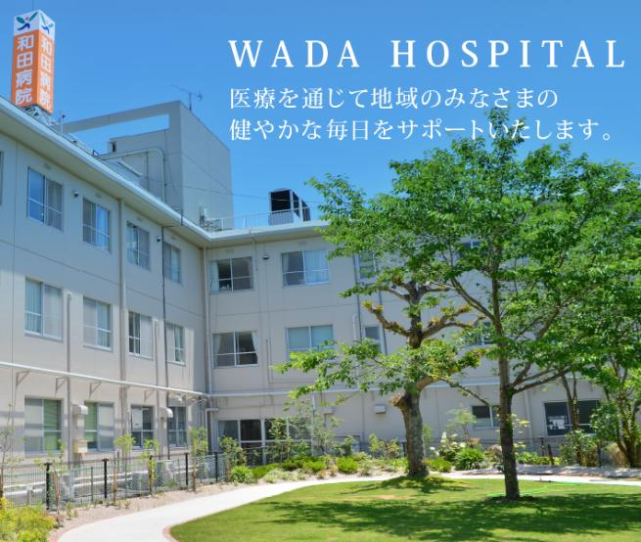
当院について
所在地：大分県宇佐市
病床数：104床
急性期病棟…33床
回復期病棟…26床
慢性期病棟…45床
診療科：内科、外科、消化器科
肛門科、泌尿器科など
併設の施設
介護老人保健施設 和光園
有料老人ホーム 和楽苑
グループホーム みらい
Notes:
初めに、当院について簡単に説明させていただきます。
当院は大分県宇佐市にあります。

Slide 3
栄養課について
主な業務内容（栄養管理業務）
栄養指導（入院・外来）
栄養管理書類
（スクリーニング・GLIM基準・計画書・回リハ計画書）
低栄養カンファレンス・VF準備
各種回診
ミールラウンド
栄養情報連携など
体制：管理栄養士2名
（内1名は回復期専任）
委託給食業者：あり
（献立、発注・検品、調理、
配膳、トレーチェック、
洗浄、在庫管理、衛生管理）
食数：約210食/日
導入システム：電子カルテ
給食システム
主な業務内容（給食管理業務）
入退院・食事変更の食札対応
食札並べ・食数管理（毎食）
検食・検食簿記入
嗜好調査（年2回）
保健所監査書類（栄養月報等）など
Notes:
当院の栄養課についてです。
現在2人体制となっており、そのうち1名は加算の関係で回復期専任となっています。
委託給食業者が入っており、食札や食数以外の厨房業務は完全に委託しています。

Slide 4
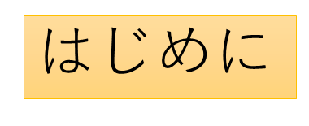
業務量（雑務）が多く、働きにくい環境
当院栄養課の問題点
・電子カルテを導入しているにも関わらず、栄養管理書類作成は給食システムを使用し、
書類作成毎に電子カルテに取り込んでいた
→効率が悪く、作業が煩雑
・多量の書類保管により、栄養課内の整理が出来ていなかった
→書類が多く、どこに何があるか分かりづらい
・手書きの食札作成により、変更や入退院の処理に手間がかかる
→効率が悪く給食管理業務が増大しており、インシデントも起こりやすい
Notes:
当院栄養課の問題点は～～
主に雑務による業務量が多く、効率が悪く働きにくい環境でした。

Slide 5
取り組み
～当院で行った取り組み～
1.栄養管理書類作成を電子カルテ内での作成に統一
2.書類の保管方法の変更
3.食札の自動印刷化
4.栄養管理書類の書式改訂
Notes:
そこで、当院では
1～
2～
3～
4～
といった、4つの取り組みを行いました。

Slide 6
取り組み
1.栄養管理書類作成を電子カルテ内での作成に統一（例：栄養管理計画書）
①電子カルテから患者情報を収集しメモ
②給食システムに患者登録を行う
③栄養スクリーニング作成
④栄養管理計画書作成
⑤作成した書類を印刷
⑥病棟へ押印依頼
⑦印鑑を確認したら栄養課にて保管
⑧週1回再評価作成（4回に1回印刷・保管）
①電子カルテ内で栄養管理計画書作成
（計画書内に栄養スクリーニング挿入）
②保存
③週1回再評価作成
工数の減少→無駄な作業の削減
印刷書類の減少→書類保管の手間と場所の削減
作成時間の短縮→患者1人当たりの作業量が半減
Notes:
まず、1つめの取り組みについてです。
ここでは栄養管理計画書の作成を例に説明します。
1点注意事項ですが、この取り組みを行った時はまだ前年度の診療報酬改定前であり、GLIM基準やMNA-sfとMUSTの導入前だった事は前提としてお伝えしておきます。
改善前は給食システムで患者登録と書類作成を行い、印刷・押印などの作業があり、8工程かかっていました。
それらを電子カルテ内での作成に統一した事で、電子カルテ内で印刷せず完結できるようになり、3工程まで減らすことが出来ました。
スライドの工程は作成のみですが、退院処理の時は電子カルテ内にスキャンする手間もありました。
無駄な作業が減って患者一人当たりの作業量が半減し、さらに印刷書類が減った事で、保管場所の削減にも繋がりました。
この他、栄養サマリーもExcelで作成していましたが、同様に電子カルテ内に統一し、手間を減らすことが出来ています。
現在はMNA-sfやMUSTを利用した栄養スクリーニングやGLIM基準の導入がありますが、それでも工程は以前よりも少なくて済んでおります。

Slide 7
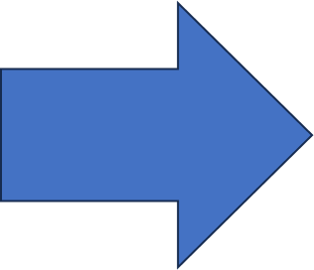
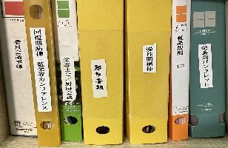
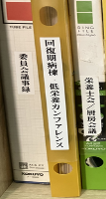
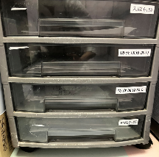
取り組み
2.書類の保管方法の変更（例：食事箋）
～改善前～
患者別でファイル保管
あ行～わ行の分別ファイル使用
～改善後～
入院、退院、変更（一般食・特別食）で分類して保管
か行
は行
ら行
あ行
な行
ま行
や行
さ行
た行
わ行
保管ファイル削減→書類保管の場所削減
仕分け時間の短縮→作業時間が1/4まで削減
Notes:
2つ目は、書類の保管方法の変更についてです。
こちらは食事箋を例に説明します。
改善前は食事箋を患者別で管理しており、患者名毎にあ～わ行のファイルを使用し、患者一人ひとりのクリアポケットを作成して管理していました。
食事箋を患者毎に分別しなければならず、かなり時間がかかっていました。（この作業は、恐らく電子カルテ導入前の流れをそのまま引き継いで行っていたと思われます。）
改善後は、入院、退院、一般食の変更、特別食の変更の4種類に分けて保管しています。
保管ファイルがなくなった事で保管場所が削減され、小さいラック1つを処分する事が出来ました。さらに、仕分け時間も短縮出来ています。
そもそも電子カルテが導入されている為、紙ベースの分別が必要なのかというところについて、今後は厚生局に確認を行い、さらに作業を削減出来たらと思っています。

Slide 8
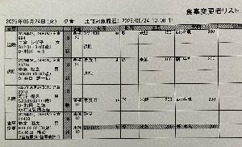
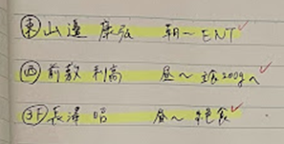
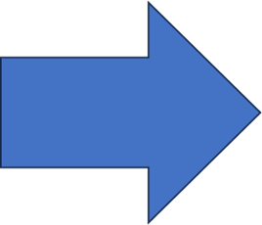
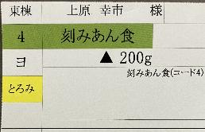
取り組み
食札の自動印刷化
～改善前～
・変更内容をノートに記入
・食札を手書きで変更
～改善後～
・変更者リスト自動印刷
・食札自動印刷
作成時間の短縮→
患者1人当たりの
作業量が半減
工数の減少→
無駄な作業の削減
手書きの減少→
ヒューマンエラー
の減少
Notes:
3つ目が食札の自動印刷化です。
改善前は食事オーダーが入ったタイミングで厨房に入り、オーダー内容をノートに記入し、食札を手書きで変更していました。特に1食毎に食形態が上がっていくアップ食では全ての内容を記入しなければならない為、かなりの労力がかかっていました。また、全て手書きで行う為、ヒューマンエラーがが起きやすい状況でした。
改善後は、給食システムから時間を決めて自動で食札と変更者リストを印刷できる機能を導入してもらい、ある程度手書きの廃止に繋がり、ヒューマンエラーと作業量の減少に繋がりました。
また、出力時間が決まっている為、厨房に入るタイミングもある程度固定され、何度も厨房内に入らずに済むようになりました。

Slide 9
取り組み
栄養管理書類の書式改訂
①電子カルテから患者情報を収集しメモ
②給食システムに患者登録を行う
③栄養スクリーニング作成
④栄養管理計画書作成
⑤印刷
⑥病棟へ押印依頼
⑦印鑑を確認したら栄養課にて保管
⑧週1回再評価作成（4回に1回印刷・保管）
①電子カルテ内で栄養管理計画書作成
（計画書内に栄養スクリーニング挿入）
②保存
③週1回再評価作成
作成枚数が3枚から2枚に減少→
作業量の削減
Notes:
4つ目は栄養管理書類の書式改訂です。
1つ目の取り組みの、電子カルテ内への書類の統一の時の工程をスライドに出しています。
青で記している部分が、作成が必要な書類にあたります。患者一人あたりの書類作成数が3枚から2枚に減少しており、作業量の削減に繋がっております。
1つ目の取り組みの際にもお伝えしましたが、あくまでGLIM基準やMNA-sfとMUST導入前の話であり、現在はそれらをプラスしています。

Slide 10
結果・考察
Notes:
結果と考察です。

Slide 11
結果・考察
業務量の改善 … 日常業務に充てた残業時間95％削減（年間20.5時間→1時間へ）
→取り組み全体を通して、書類作成の工数や作成枚数を減少出来た事で、
業務効率化を行う事が出来た
業務の質の改善 … 給食業務時間3.4％短縮（1日当たり1.5時間→1.3時間へ）
栄養管理業務時間2.9％増加（1日当たり6.1時間→6.4時間へ）
→食札を手書きしていた分が自動化出来た事で給食業務時間が減り、
その時間を栄養管理業務に充てる事が出来るようになった
インシデントの減少 … 食事変更のインシデント80％減少（半年で10件→2件へ）
→食札の自動化により、手書きによるヒューマンエラーが減少した事が、
そのままインシデントの減少に繋がった
Notes:
まず、業務量が改善し、日常業務による残業時間が年間で95％削減出来ました。
これは、4つの取り組みを通して書類作成の工数や作成枚数が減少した事で、業務効率化を行う事が出来た点が大きく影響したと思われます。
次に、業務の質の改善です。給食業務時間が3.4％短縮し、1日当たり1.5時間→1.3時間へ減少しました。栄養管理業務時間は2.9％増加し、1日当たり6.1時間→6.4時間となりました。これについては、食札を手書きしていた分が自動印刷化出来た事で給食業務時間が減り、その時間を栄養管理業務に充てる事が出来るようになったと考えられます。
さらに、食事変更のインシデントが80％減少し、食事変更の手書きによるヒューマンエラーが減少した事が、そのままインシデントの減少に繋がったと思われます。

Slide 12
結果・考察
田中らは、病院栄養士の職務満足度に影響する要因として、栄養指導を含む栄養管理業務で満足度が高く、給食管理業務で満足度が低く示された事を報告。
→より専門性の高い技術を求める事が職務満足度を高める
病院栄養士の職務満足度に影響を与える要因,日健医誌28(3)：335-345,2019
永田らは、病院勤務の管理栄養士は業務の質及び量のストレスが増大している割合が高いと報告した。
→働きやすい職場づくりのための環境整備の必要性が示唆された
全般的健康質問票（GHQ）30項目版による（管理）栄養士のストレス状況の検討及び職場別の栄養士のストレス比較検討
活水論文集健康生活学部編49：1-12,2006
Notes:
先行研究において、、、

Slide 13
結果・考察
栄養指導や患者管理の時間が増えた
栄養指導の実施件数が10％増加し、増収に繋がった
病棟で患者様と関わる時間が増えた
診療報酬改定による業務変更に余裕を持って対応できた
栄養スクリーニング、GLIM基準の導入がスムーズだった
病院給食の見直しや研究に時間を割けるようになった
嚥下調整食の見直しを行い、より安全な食事の提供に繋がった
学会発表に向けた研究に時間を使えた（昨年1題、今年2題）
・働きやすくなった
・管理栄養士としての仕事が増え、充実感が増した
・他職種からも「病棟にいる時間が増えた」と言われるようになった
Notes:
今回の取り組みにより、3つの変化を実感しております。
まず、栄養指導や患者管理の時間が増えました。
栄養指導の実施件数が10％増加して増収に繋がっており、また病棟で患者様と関わる時間が増えたと感じています
次に、診療報酬改定による業務変更に余裕を持って対応する事が出来ました。
前年度の診療報酬改定において、栄養スクリーニングやGLIＭ基準の導入が必要となりましたが、早めに準備や対策をする事ができ、スムーズに導入する事が出来ました。
さらに、嚥下調整食の見直しや学会発表に向けた準備といった事に時間を割けるようになりました。
これらの変化から、働きやすくなった、管理栄養士としての仕事が増えて、充実感が増したと栄養課2人共に感じており、他職種からも「病棟にいる時間が増えた」と言われるようになりました。

Slide 14
今後の展望
約束食事箋の見直し実施
食事摂取基準が改訂された為、見直しを行う
GLIM基準の全病棟での運用
現在、回復期のみで運用中。今後は急性期や慢性期でも同様に
行っていく
業務内容の変化に対応出来る体制づくり
Notes:
今後の展望についてです。
今年、食事摂取基準が改訂され、約束食事箋の見直しを行う必要が出てきた為、その作業を行っていく事と、
GLIM基準が現在加算の要件である回復期でのみ運用されている為、今後は急性期や慢性期も含め、全病棟で運用出来る体制に整えていく予定です。
また、来年度にまた診療報酬改定がある為、業務の変化に柔軟に対応できるよう、今後も取り組みを行っていこうと思います。

Slide 15
ご清聴ありがとうございました
Notes:
以上で発表を終わります。ご清聴ありがとうございました。

